Slide 1
Бюро находок
Министерство образования Новосибирской области
ГПБОУ НСО «Новосибирский авиационный технический колледж имени Б. С. Галущака»
Разработка мобильного приложения
Разработал студент группы ПР-20.102К:
Черепанов М. А.

Slide 2
Цель курсового проекта
Создание мобильного приложения под ОС Android, позволяющее хранить, создавать и просматривать объявления, хранящиеся на сервере.

Slide 3
Задачи
Изучение предметной области темы;
Рассмотрение приложения с точки зрения пользователя для нахождения необходимых функций
Выбор инструментов, подходящих для разработки данного типа приложения;
Создание дизайн-проекта приложения;
Разработка приложения.

Slide 4






Инструментарий
IDE: Android Studio
Дизайн: Figma
СУБД: SQLite, phpMyAdmin
ЯП: Java, php

Slide 5
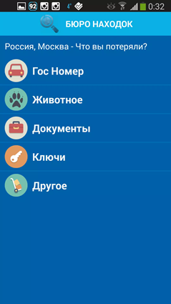
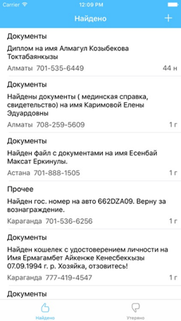
Приложения, схожие по коцепции
В качестве примера и ориентира были выбраны похожие по задумке приложения:
Бюро находок
Бюро Находок by Assylbek Issatayev

Slide 6
Активности приложения
Всего приложение содержит 14 активностей, из которых можно выделить следующие:
Окна регистрации и авторизации
Окна восстановления пароля
Профиль
Объявления
Информация об объявлении

Slide 7
Реализация хранения данных
Приложение использует две базы данных: серверную и локальную.
В локальной БД хранится временная информация с параметрами входа, что позволяет пользователю не авторизовываться при выходе из приложения.
В серверной БД хранится информация об аккаунте, а также объявления, загруженные пользователями.

Slide 8
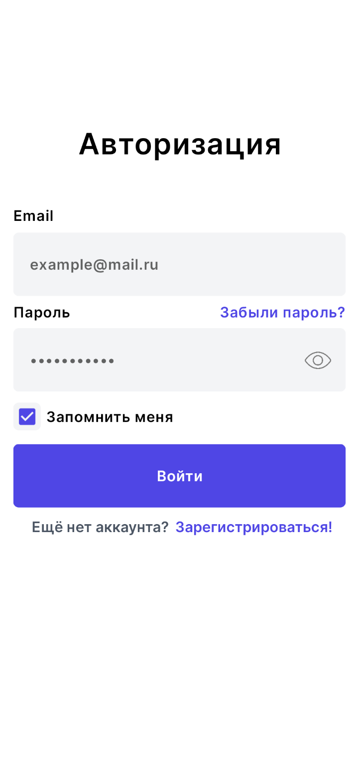
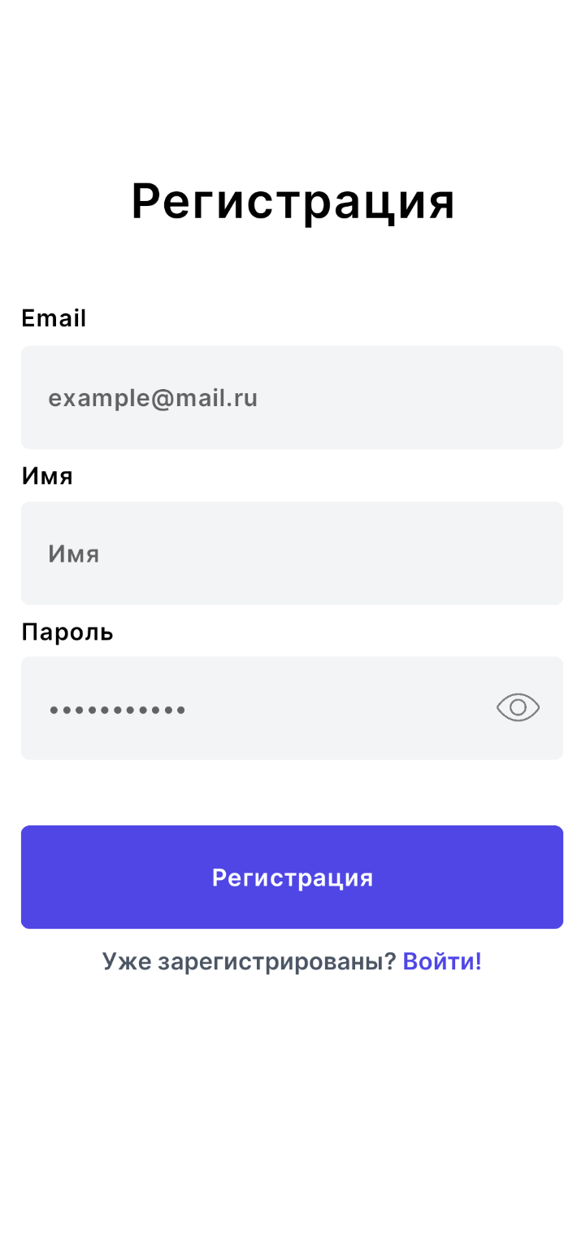
Окна авторизации и регистрации
На странице Авторизации можно ввести данные для входа в аккаунт.
На странице Регистрации происходит процесс создания аккаунта.

Slide 9
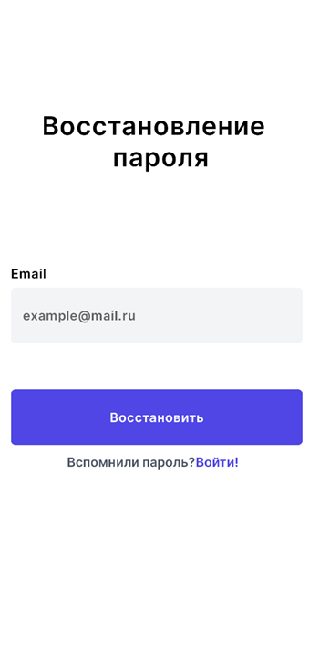
Окно восстановления пароля
На данной странице предлагается ввести почту, необходимую для восстановления пароля. После нажатия кнопки «Восстановить», происходит переход на страницу, содержащую поле для ввода кода.

Slide 10
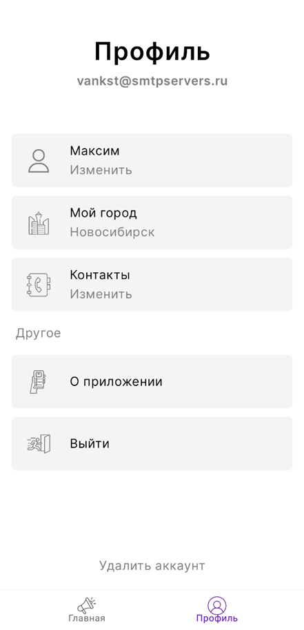
Окно профиля
На данной странице выводятся основные данные о пользователе.

Slide 11
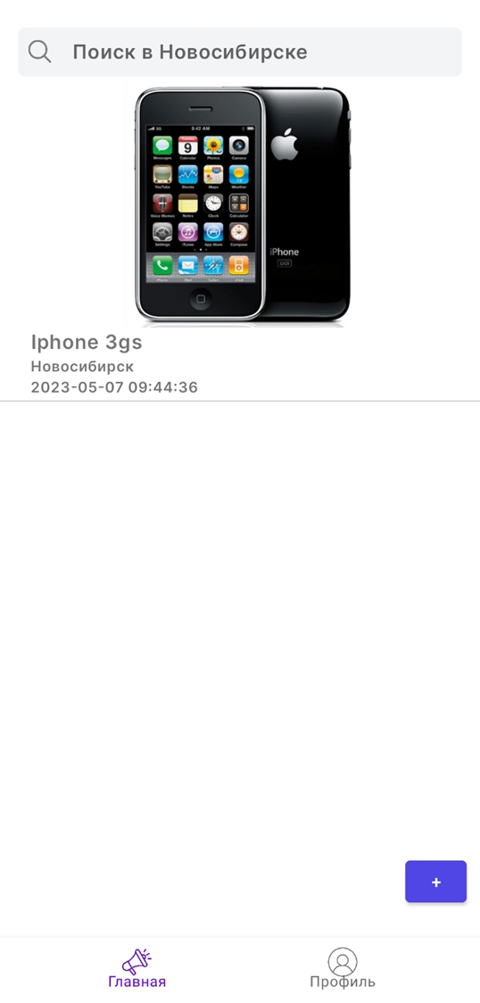
Главная страница
На данном экране расположены объявления, прошедшие модерацию. При нажатии на объявление происходит переход на страницу с информацией об объявлении.

Slide 12
Разработка базы данных
Для хранения данных мобильного приложения используется пять сущностей:
users
recoveryPassword
imageAdvertisement
statusAdvertisement
Advertisement

Slide 13
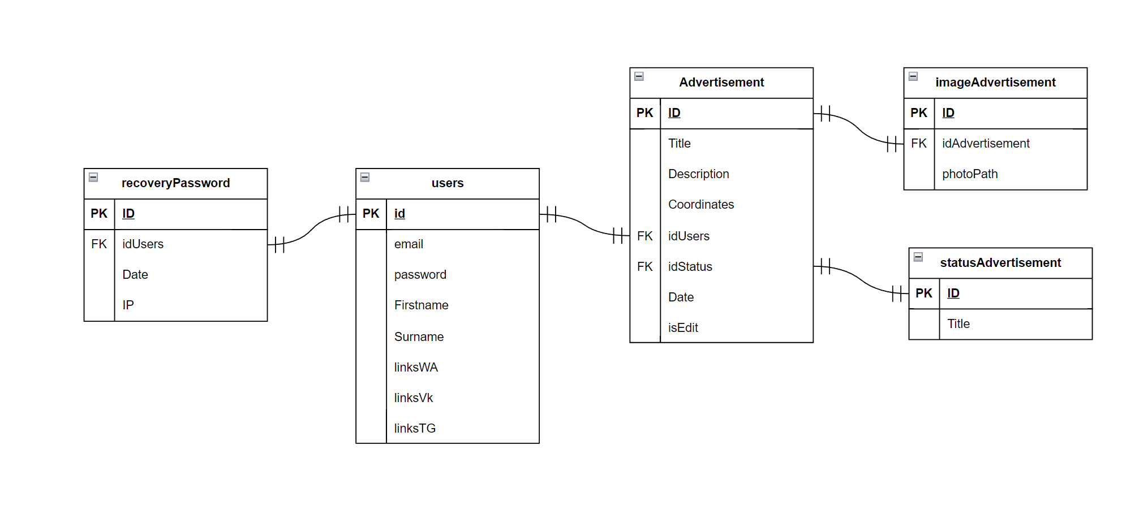
ER-диаграмма базы данных

Slide 14
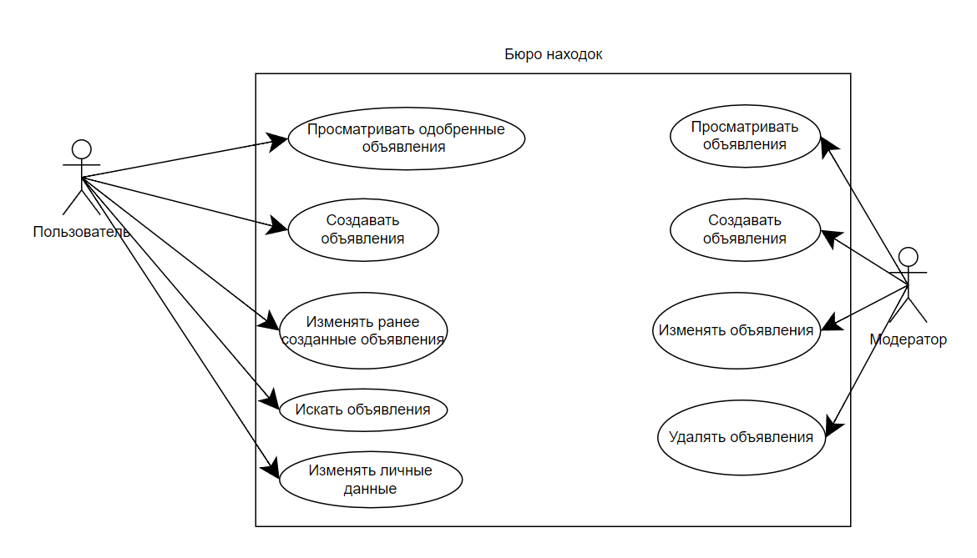
Диаграмма прецедентов

Slide 15
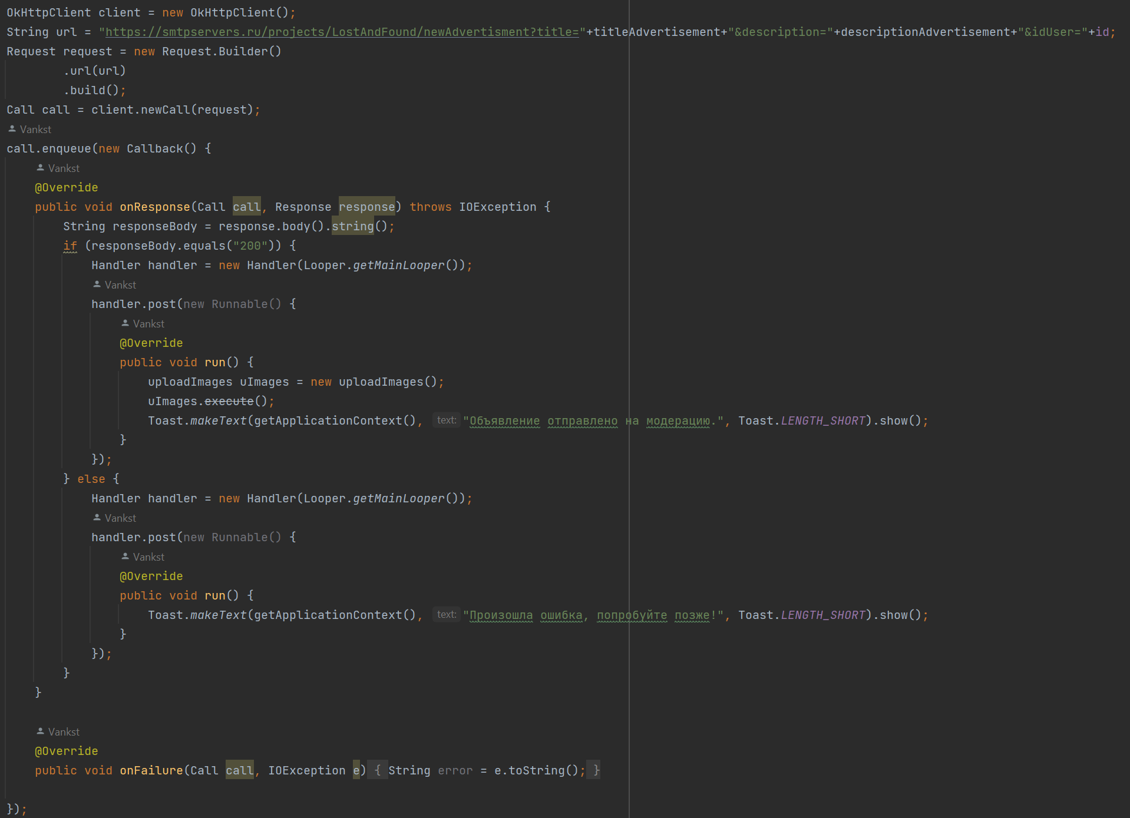
Взаимодействие с сервером
Взаимодействие с сервером реализовано с помощью HTTP запросов.
Работа с данными об аккаунте пользователя, информацией об объявлении реализована с помощью HTTP-get запроса

Slide 16
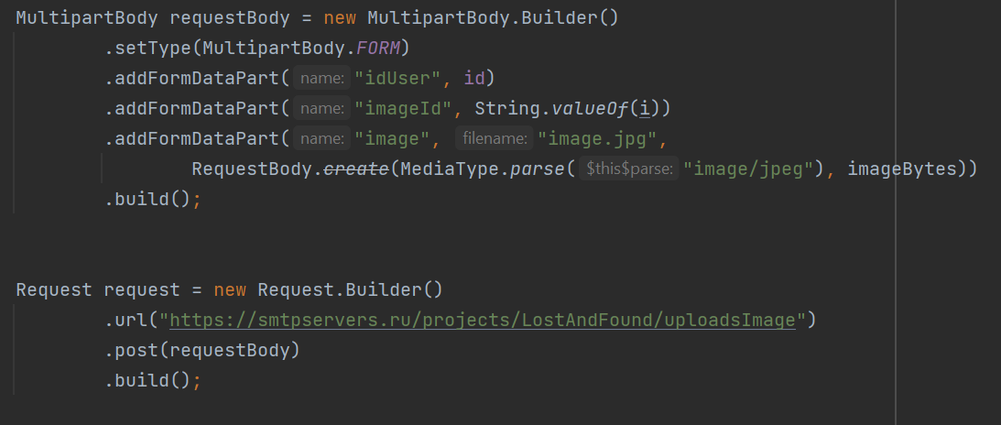
Работа с фотографиями, загружаемыми пользователем, производится с помощью HTTP-post запроса

Slide 17
Бюро находок
Министерство образования Новосибирской области
ГПБОУ НСО «Новосибирский авиационный технический колледж имени Б. С. Галущака»
Разработка мобильного приложения
Разработал студент группы ПР-20.102К:
Черепанов М. А.

